Slide 1


Slide 2
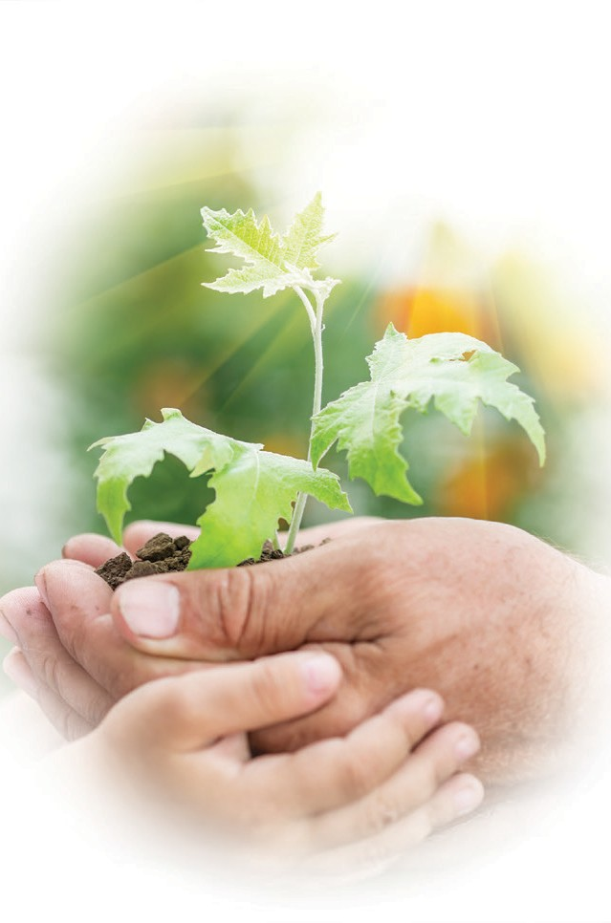
Sıla-i Rahim Nedir?
Sıla-i rahim gerek kan bağı, gerekse evlilik vesilesiyle oluşan hısımlara ve akrabalara iyilikte bulunma, onlarla ilgilenme, ilgili olma, akrabalık bağlarını güçlendirip onların hakkını gözetme demektir.

Slide 3
Rahim kelimesi Allah’ın Rahman isminden alınmıştır. Sevgili Peygamberimiz bu gerçeği şöyle açıklar: “Merhametliler, Rahman’ın da kendilerine merhamet ettiği kimselerdir. Siz yeryüzündekilere merhamet edin ki göktekiler de size merhamet etsin! ‘Rahim’ (akrabalık bağı) Rahman kökünden türemiştir. Kim onu sürdürürse Allah da onunla ilişkisini sürdürür; kim de onu koparırsa Allah da o kimseyle ilişkisini koparır.” (Tirmizî, Birr ve Sıla, 16)

Slide 4
Akrabalarımızla kurduğumuz bağ, bir kul olarak Allah’la kurduğumuz bağı etkileyecek kadar önemlidir. Onlarla iyilik, hoşgörü, merhamet ve adalet üzerine geliştirdiğimiz sağlıklı bir ilişki, her bakımdan rahmete yol açacaktır.

Slide 5
Gündelik hayatın hengâmesi içinde aile ve akraba ilişkilerinin zayıfladığı, hatta kaybolma noktasına geldiği görülmektedir. Oysa ki dinimiz, bir taraftan akraba ilişkilerini mümkün mertebe kuvvetlendirmemizi emrederken, diğer taraftan da yakınlarla ilişkilerimizi koparmamızı yasaklamaktadır.

Slide 6
Kur’an-ı Kerim’de, “Allah’a ibadet edin ve O’na hiçbir şeyi ortakkoşmayın. Ana-babaya, akrabaya, yetimlere, yoksullara, yakın komşuya, uzak komşuya, yakın arkadaşa, yolcuya, idare ve himayeniz altında olanlara iyi davranın. Allah kendini beğenen ve daima böbürlenip duran kimseyi sevmez.” (Nisâ, 4/36) buyrulur.

Slide 7
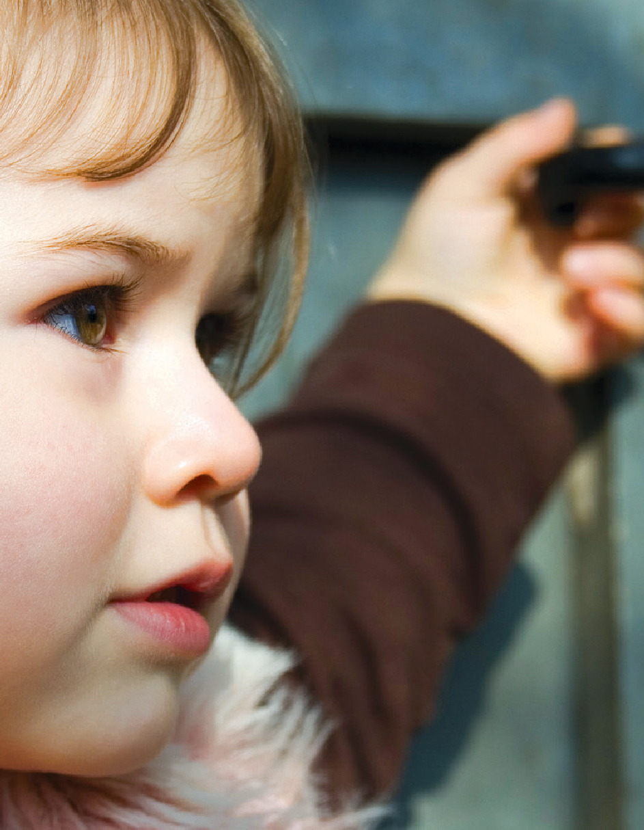
Akrabayı Ziyaret Ona mı Kendimize mi İyilik?
Ziyaretlerde öncelik Kur’an’a göre anne babadadır. Bunun yanında, hala, teyze, amca, dayı gibi yakınlarımız da ziyaretimizi, onlarla buluşmamızı ve kaynaşmamızı hak etmektedir.

Slide 8
Sevgili Peygamberimiz, büyük bir hata işlediğini ve günahtan kurtulmak için ne yapması gerektiğini sormaya
gelen bir adama tövbe ettikten sonra anne babasına iyilik yapmasını tavsiye etmiştir. Ama adam “Annem babam öldü” deyince “Öyleyse teyzene iyilikte bulun.” demiştir.
(Tirmizî, Birr, 6)

Slide 9
Öyleyse; akrabalarımıza haftada, ayda veya hiç olmazsa en azından yılda bir ziyarette bulunalım. Farklı imkanları kullanarak akrabalarımızın hal hatırını sorup bağlarımızı canlı tutalım.

Slide 10
Yardım Önce Akrabaya
Akrabadan muhtaç olanlara yardım etmek de sıla-i rahimdir. Zekat ve fitrelerimizi öncelikle yoksul akrabalarımıza vermemiz, sevabımızın katlanmasına vesile olacaktır. Peygamberimiz, “Yoksula bir şey vermek sadakadır. Akrabaya bir şey vermenin ise iki sevabı vardır. Birisi sadaka sevabı, diğeri de akrabayı görüp gözetme sevabıdır.” (Nesâî, Zekât, 82) buyurur.

Slide 11
Akrabaya iyilik, fakir bir akrabanın ihtiyacını gidermekle olabileceği gibi, tatlı bir söz veya bir gülümsemeyle de olabilir. Peygamberimizin buyurduğu gibi: “Güzel söz sadakadır.” (Buhârî, Cihad, 128)

Slide 12
Allah Teâlâ şöyle buyuruyor: “Sana Allah yolunda ne harcayacaklarını soruyorlar. De ki: Hayır olarak ne harcarsanız o, ana-baba, akraba, yetimler, fakirler ve yolda kalmışlar içindir. Hayır olarak ne yaparsanız, gerçekten Allah onu hakkıyla bilir.” (Bakara, 2/215)

Slide 13
Yakınlarla Sılayı, Yaratan’la Sıla Zemininde Okumak
İnsan önce Rabbine bağlanmak zorundadır. Yani öncelikle kendisini koruyan, kollayan, asla yalnız bırakmayan ve her türlü nimeti bahşeden Yüce Yaratıcı ile sılasını kesmemekle yükümlüdür. Rabbine dost olmayan, nasıl gerçek dostluklar kurabilir ki?

Slide 14
Allah ile olan sıla derken, O’nun varlığına ve birliğine iman etmek, sonra da bu imanın gereklerini yerine getirmek kastedilmektedir. Böyle bir sıla, sılaların en güçlüsüdür. “Putları inkâr edip Allah’a inanan kimse, kopmak bilmeyen sağlam bir kulpa sarılmıştır.” (Bakara, 2/256)

Slide 15
Hayatta kurulması ve sürdürülmesi gereken bağları koparan kimseler için Kur’an’da çok ciddi ikazlar bulunmaktadır:
Onlar, Allah’a verdikleri sözü, pekiştirilmesinden sonra bozan, Allah’ın korunmasını emrettiği bağları koparan ve yeryüzünde bozgunculuk yapan kimselerdir. İşte onlar ziyana uğrayanların ta kendileridir.” (Bakara, 2/27)

Slide 16
Sıla ile Bereketlenen Ömürler
Akrabalar arasındaki ilişkilerin sağlam, sıcak ve devamlı olması, akrabaların birbirine maddi ve manevi anlamda destek olmaları,lütufverahmetekapıaralar.RahmetPeygamberi,“Kim rızkının bollaştırılmasını yahut ecelinin geciktirilmesini arzu ederse, akraba ilişkilerini sürdürsün.” (Buhârî, Edeb, 12) buyururken aslında bizlere berekete dair bir ipucu veriyor olamaz mı?

Slide 17
Akrabalarını gözeten insan, ömrünü verimli, sıhhatli ve huzurlu geçirir.
Bereketli bir ömür, uzun ama geçimsiz ve mutsuz bir ömürden daha kıymetli, daha anlamlıdır.

Slide 18
Akrabalık Bağlarının Karakteri
İnsanın önce kendi yakınlarına yardım etmesi, Ayette de belirtildiği gibi yaratılış yasasının gereğidir.
“Akrabaya, yoksula ve yolcuya hakkını ver ama saçıp savurma!” (İsrâ, 17/26)

Slide 19
Ancak insan, akrabalarıyla ilişkilerini menfaat üzerinden değil, merhamet, sevgi, karşılıklı hak ve sorumluluklar üzerinden okumalıdır.
Zira en yakın akrabası bile olsa, şahitlikte ve yargıda dürüstlükten ayrılmamakla yükümlüdür: “Ey iman edenler! Kendiniz, ana babanız ve en yakınlarınızın aleyhine de olsa, Allah için şahitlik yaparak adaleti titizlikle ayakta tutan kimseler olun.” (Nisa, 4/135)

Slide 20
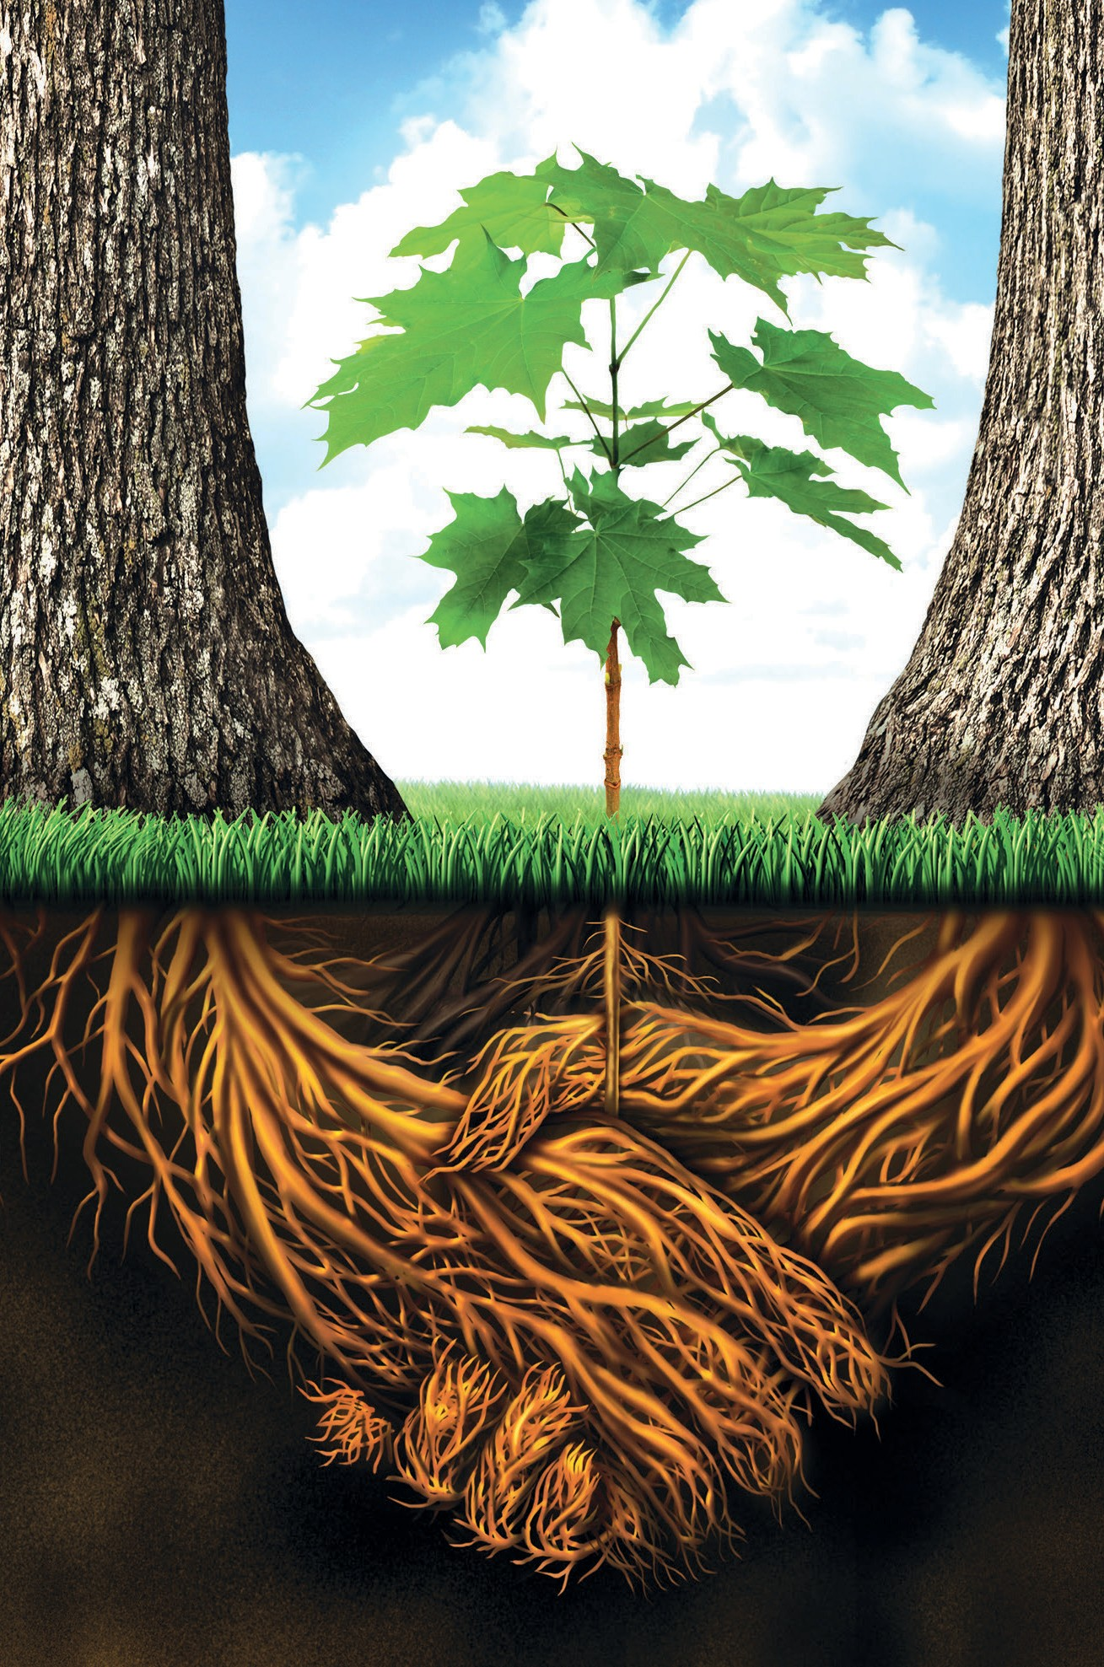
Akraba ile İlişkiyi Kesince...
Dinimizde akrabalarıyla ilişkisini
kesenler
için birçok ilahî ikaz ve tehdit vardır: “Allah’a verdikleri sözü, pekiştirilmesinden sonra bozanlar, Allah’ın korunmasını emrettiği şeyleri (akrabalık bağlarını) koparanlar ve yeryüzünde bozgunculuk çıkaranlar var ya, işte lanet onlara, yurdun kötüsü (cehennem) de onlaradır.” (Ra’d, 13/25)

Slide 21
Bir kimsenin insanlarla olan ilişkileri, akrabaları ile olan ilişkilerine göre şekillenir. Yakınları ile sağlıklı ilişkiler kuramayan insan, diğer insanlarla nasıl iyi ilişkiler geliştirebilir ki!
Kendisini, akrabalarını, ailesini sevmeyen ve en yakınlarıyla mutluluğu paylaşamayan insan, huzurlu bir toplumun yapıtaşı olabilir mi?

Slide 22
Allah’ın koyduğu sınırları ihlal eden konularda anne babaya itaat edilmesi yasaklansa da onlarla sağlıklı bir ilişki sürdürülmesi istenir: “İnsana şöyle emrettik: Bana ve anne babana şükret. Dönüş banadır. Eğer hakkında bilgi sahibi olmadığın bir şeyi bana ortak koşman için seni zorlarlarsa onlara itaat etme. Fakat dünyada onlarla iyi geçin. Bana yönelenlerin yoluna uy. Sonra dönüşünüz ancak banadır.”
(Lokman, 31/14-15)

Slide 23
Kur’an-ı Kerim’in bu uyarısı Peygamberimizin tavırlarına da yansır.
Amcası Ebû Tâlib İslam’ı kabul etmemesine rağmen Sevgili Peygamberimiz son nefesine kadar onunla olumlu bir ilişki sürdürmüştür.

Slide 24
Hz. Ebû Bekir’in kızı Esma, müşrik olan annesi kendisini ziyarete gelince nasıl davranması gerektiği konusunda Sevgili Peygamberimize danışmış, Peygamberimiz de “Annenle ilgilen, ona ikramda bulun.” demiştir. (Buhârî, Edeb, 8)

Slide 25
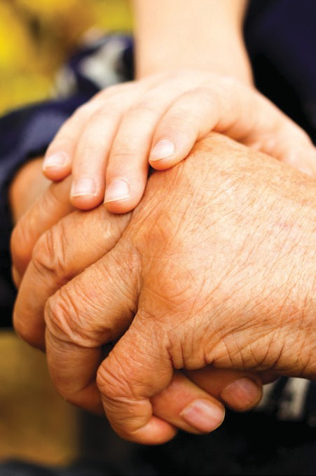
Unutulmamanın Yolu Unutmamaktan Geçer
İnsanlarıunutanın, unuttuğuinsanlartarafından bir şekilde unutulacağı açıktır. Zor günlerinde insanların yanında yer almayan, zor gününde kimseyi yanında bulamayacaktır.
Akrabalarla bağı koparmak, her biri bir köşeye savrulan boncuklar gibi insanların birbirinden ayrılmasına ve anlamsız bir boşluğa yuvarlanmasına sebep olacaktır.

Slide 26
Birbirini reddetme, hayatından tamamen çıkartma, lanetleme, beddualaşma gibi davranışların sadece karşımızdakini ya da bizi yıpratmakla kalmayıp, Rabbimizin merhametine kavuşmamızın önünde de ciddi bir engel teşkil edeceğini bilmeliyiz. Zira Peygamberimiz şöyle buyurur:
“Sıla-i rahim yapan, akrabasından gördüğü iyiliğe iyilikle karşılık veren kimse değil, akrabası kendisine iyiliği kestiğinde dahi onlara iyilik yapandır.” (Buhârî, Edeb, 15)

Slide 27
Ailenizin sadece anne, baba ve çocuklardan oluşmadığını fark edin.
Akrabalarınızla ilişkiye değer verin.
Doğum ve düğün gibi güzel günlerde de hastalık ve cenaze gibi acı günlerde de çocuklarınızla birlikte akrabalarınızın yanında olun.
Unutmayalım ki, bağlarımızı koparmak bizi yalnızlaştırır!

Slide 28
Sonuç olarak;
Sıla, Peygamber Efendimizin yaşam modelidir, sünnettir, peygamber ahlâkının bir parçasıdır.
Bu sebeple akrabalarımıza;
Tatlı dilli, güler yüzlü, sabırlı ve hoşgörülü olalım.
Aramızdaki küçük sıkıntıları, ufak anlaşmazlıkları büyüyüp kangren haline gelmesine izin vermeden çözelim.
Selamısabahıkesmeyelim,kendimiziçinistediğimizgüzellikleri onlar için de isteyelim.
Akraba ile ilgiyi koparmanın ve onlara kötü davranmanın, büyük günahlardan olduğunu da hatırımızdan çıkarmayalım.

Slide 29
Kur’an’ın ikazına kulak verelim: ‘Demek siz (İslâm’dan) yüz çevirip de yeryüzünde fesat çıkaracak ve akrabalık ilişkilerini koparacaksınız öyle mi! İşte Allah’ın lânetlediği, kulaklarını sağır ve gözlerini kör ettiği kimseler bunlardır. Onlar Kur’an’ı hiç düşünmüyorlar mı? Yoksa kalpleri üzerinde kilitler mi var!’” (Muhammed, 47/22-24)

Slide 30


